Slide 1


Récupération et exploitation des logs d’une application

Slide 2
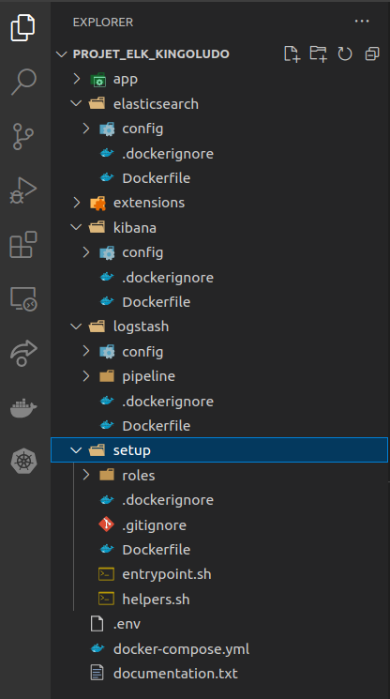
Mise en place du projet
Télécharger docker (Windows ou Ubuntu)
Récupération du projet projet_elk_kingoludo.zip contenant les dossiers ci contre:
app
elasticsearch
kibana
logstash
setup

Slide 3
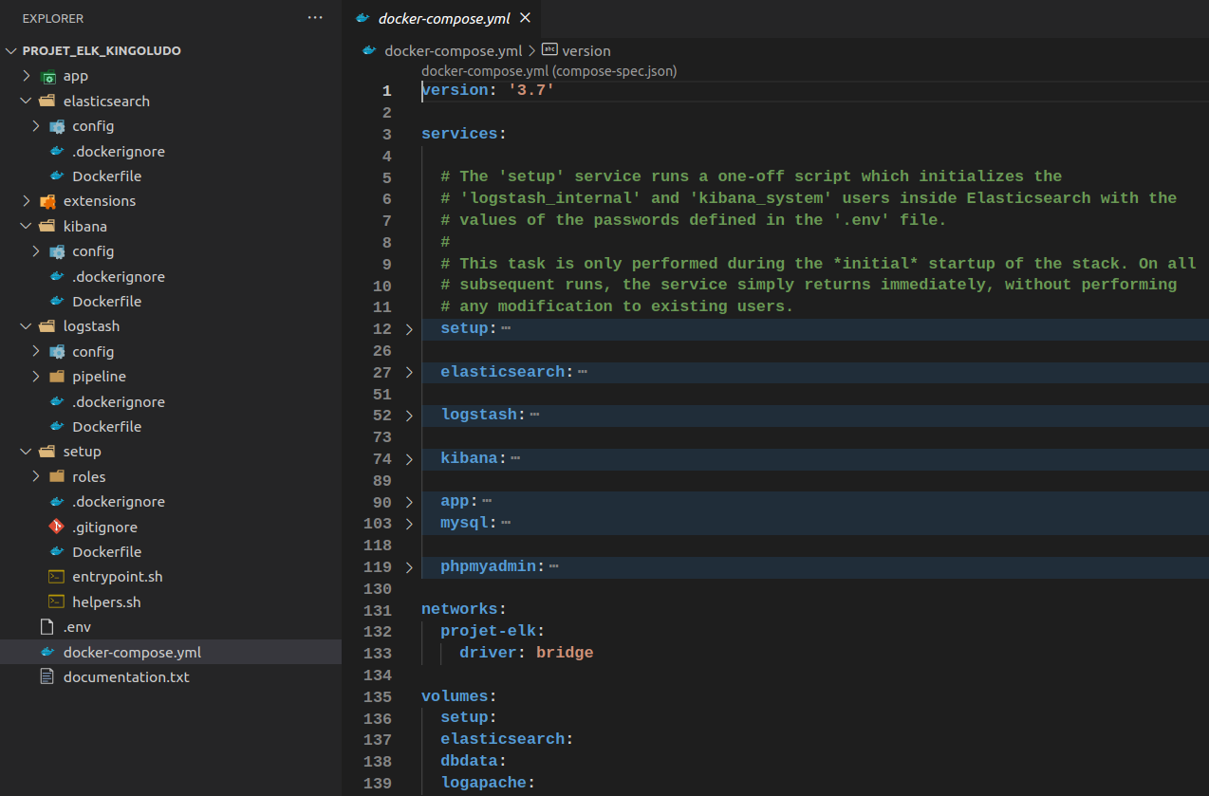
Execution du docker-compose
Le fichier docker-compose contient plusieurs
services:
setup
elasticsearch
logstash
kibana
app
mysql
phpmyadmin
et des volumes pour la persistence des
donnees
Pour executer ce fichier nous utilisons
commande suivante:
docker-compose up -d --build

Slide 4
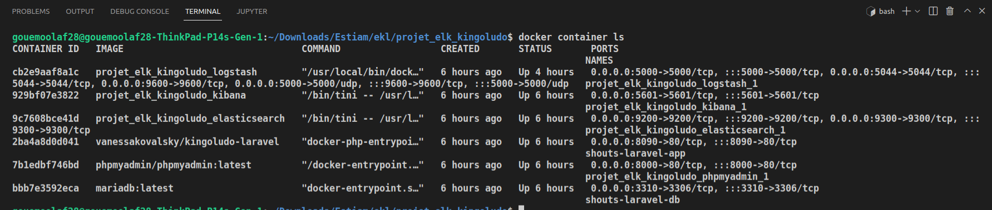
Creation de containers_docker
Les containers sont crees a partir des services du docker-compose en executant la commande precedente:
docker-compose up -d --build
Apres execution les containers sont actifs, nous pouvons le verifier avec la commande:
docker container ls

Slide 5
Creation de containers_ports
elasticsearch: port 9200
logstash: port 5000
kibana: port 5601
laravel-app: port 8090
mariadb: port 3306
phpmyadmin: port 8000

Slide 6
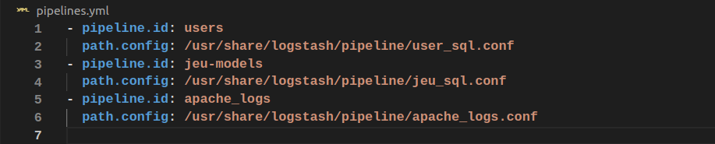
Modification du fichier de configuration pipelines.yml
Logstash nous permet de modifier le fichier pipelines.yml afin d’executer simultanement les pipelines dans un meme processus (ingestion, transformation, stockage de la donnee)
Transfert du fichier pipelines.yml de la machine local vers le container docker logstash via la commande ci-dessous:
docker cp~/Downloads/Estiam/ekl/pipelines.ymlprojet_elk_kingoludo_logstash_1:/usr/share/logstash/config/pipelines.yml
Presentation du fichier pipelines.yml en integrant le chemin des fichiers de configurations

Slide 7
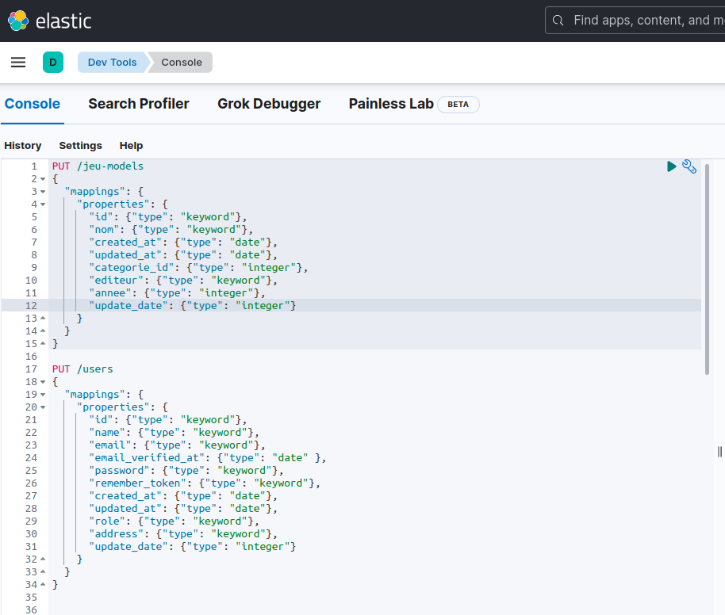
Creation des mappings dans elasticsearch
Acces a l’interface elasticsearch via l’url http://localhost:5061 puis l’onglet (dev tools)
Mise en place d’un mapping des fichiers de configurations logstash entrainant la creation d’index

Slide 8
Creation du pipeline
Nous devons definir 3 pipelines logstash avec les fichiers de configurations suivants:
Les logs de l'application stockées dans /var/log/access.log (apache-logs.conf)
Les données de la table user dans la base de donnée SQL et les mettre dans un index users dans elasticsearch (user_sql.conf)
Les données de la table jeux de la base de données SQL et les mettre dans un index jeu-models dans elasticsearch (jeu_sql.conf)
Exemple du fichier de configuration logstash dans le slide suivant

Slide 9
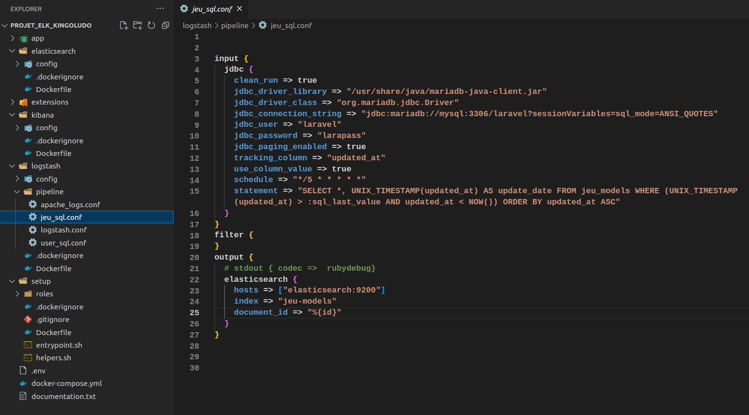
Creation du pipeline

Slide 10
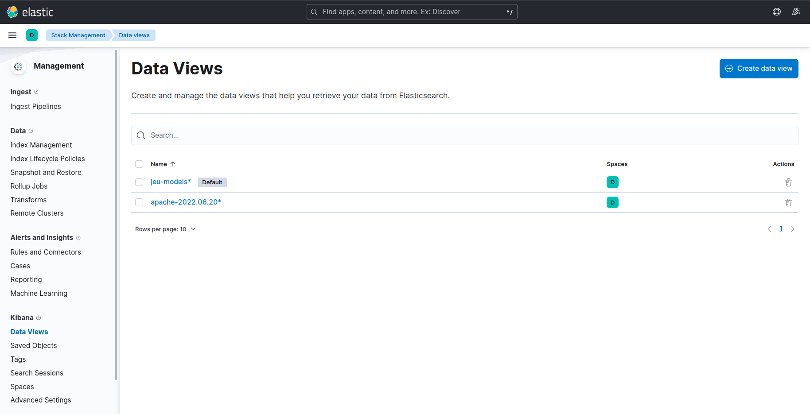
Visualisation des donnees avec Kibana
Creation des data views a partir des index

Slide 11
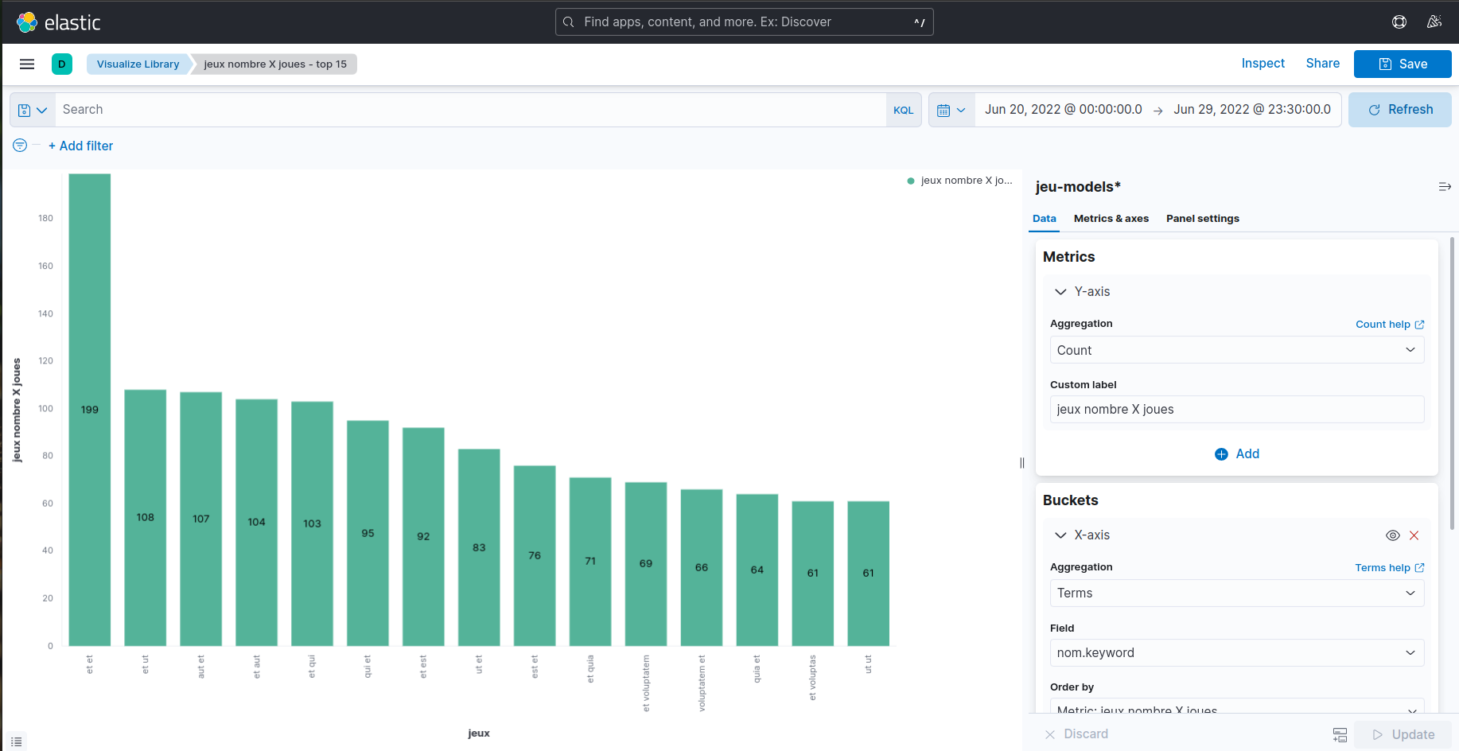
Visualisation des donnees avec Kibana
Mettre en place des charts a partir des KPI’s

Slide 12
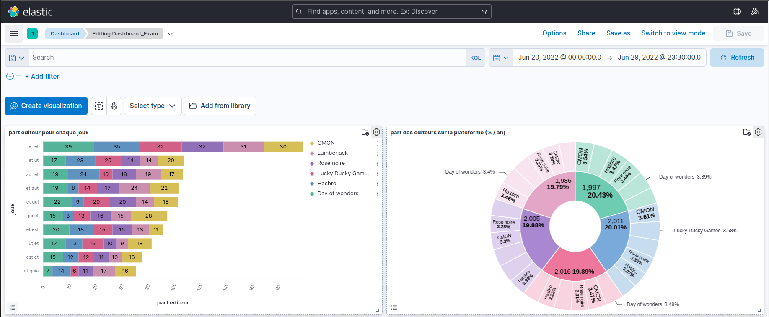
Visualisation du dashboard avec Kibana

Slide 13
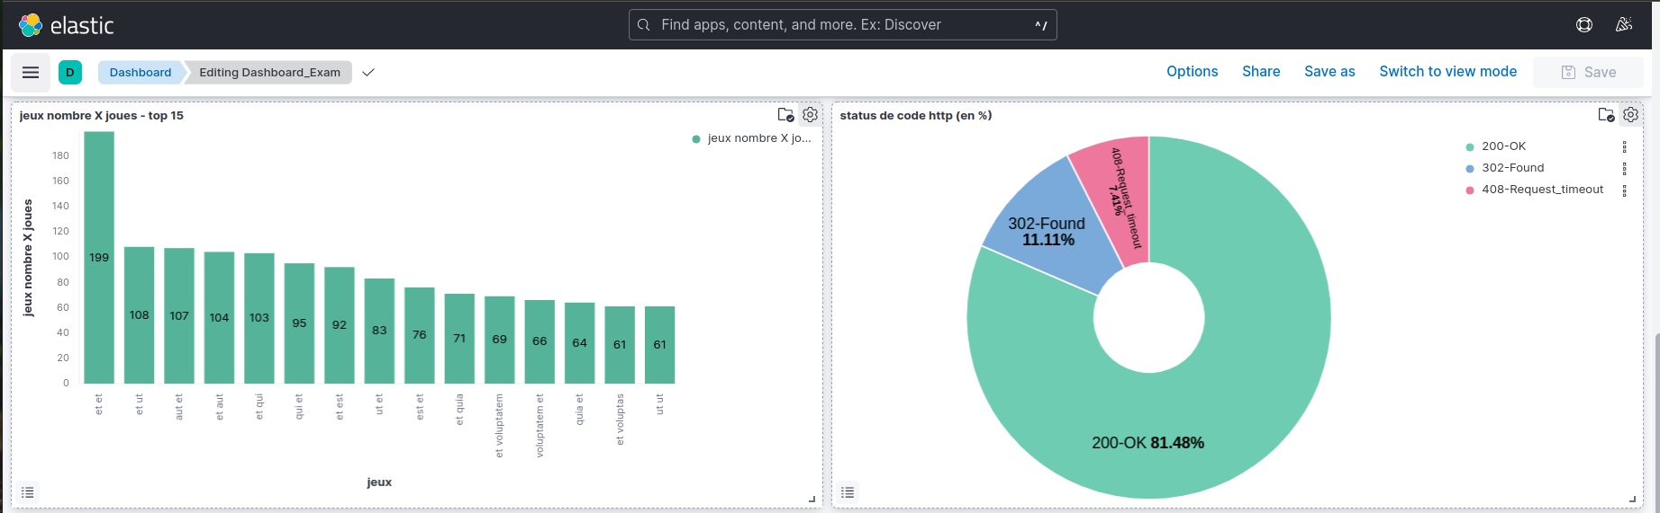
Visualisation du dashboard avec Kibana

Slide 14
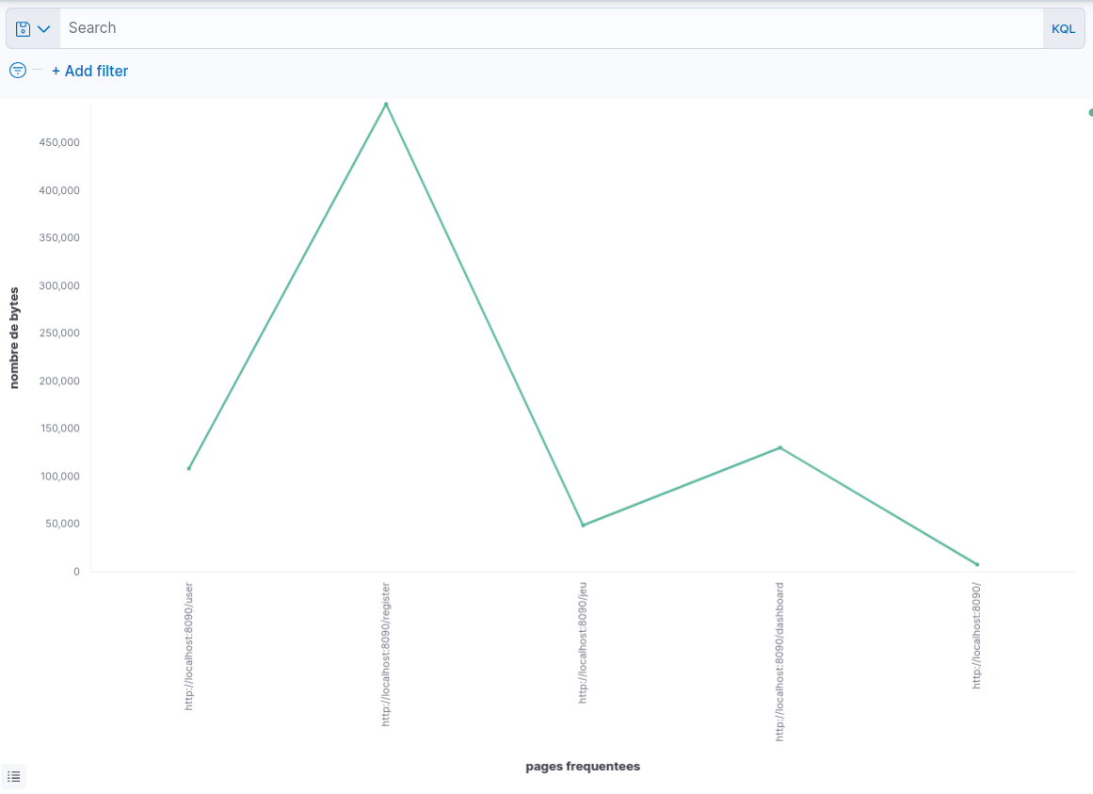
Visualisation du dashboard avec Kibana

Slide 15
Difficultes rencontrees
Logstash
Modification root et de la commande chown dans le fichier DOCKERFILE
Creation des filtres dans le fichier apache-logs.conf afin d’extraire l’heure du champ timestamp
Elasticsearch
Chargement des donnees de la table users
Creation des mappings
Incrementation des donnees
Kibana
Configuration des KPI’s
Problematique des etiquettes

Slide 16





Équipe
Tonie MACHADO
Regis Olaf GOUEMO
Careldy NGOUMA-NGOUMA
Feriel RABAHALLAH
Alexandre BARRERE

Slide 17


Merci

